Slide 1
NW 진단 Framework 기반 Offering 강화
▪ 산출물 4-1. [MS Azure]Cloud 표준 Architecture ▪
2020. 11.
네트워크서비스TF
Industry 운영 Cell

Slide 2
목차
Network 표준 Architecture 수립(MS Azure)
Table Of
CONTENTS
목적
표준 구성 요소(Resource)
설계 기준
표준 Architecture 설계

Slide 3
I. 목적
Network 표준 Architecture 수립(MS Azure)
Table Of
CONTENTS
목적

Slide 4
I. 목적
SK 그룹 관계사의 안정적인 Cloud 전환을 위한 Cloud NW 표준 Architecture를 수립.
Microsoft Azure의 구성 요소(자원)와 설계 기준을 정의하고, 가용성/성능/유연성/운영 편의성을 고려하여 설계 방향을 수립.
또한 Cloud 및 On-Premise 연동을 고려한 보안 요건 준수.
고려사항
설계 방향
On-Premise와 Cloud 간 연동
구성 요소
Microsoft Azure Cloud의 주요 구성 요소(Resource)를 나열하고, 서비스 특징 및 Spec.을 기술
관계사 간 연동을 위한
SK 그룹 전체 Architecture 수립
설계 기준
고객사 별 고유의 Cloud 전용 IP 체계를 위한 IP 설계
각 구성 요소(Resource)의 Naming Rule 정의
보안 정책 및 외부 연동 체계 수립
IaaS/PaaS/SaaS 형태의
다양한 서비스 특성에 따른
비즈니스 환경 제공
Architecture
고객사 시스템 규모에 따른 Architecture 설계
비즈니스 특성에 따른 Architecture 설계

Slide 5
II. 표준 구성 요소(Resource)
Network 표준 Architecture 수립(MS Azure)
Table Of
CONTENTS
II. 표준 구성 요소(Resource)
1. VPN
2. ExpressRoute
3. Virtual WAN
4. Azure Firewall/Fortigate/vSRX
5. Azure LB/VPX/Radware/A10
6. DNS

Slide 6
II. 표준 구성 요소(Resource)
1. VPN
- 구성 고려 사항 〮 소규모 그룹에서 적은 비용으로 On-premise NW과 연동 시
구성 요소 〮 Azure 내 VPN 구성을 위한 필수 Resource
Resource Name | 역할 | 비고
Virtual network gateways | VPN 구성을 위한 Azure Network Gateway | Azure Managed Service
Local network gateways | On-premise VPN 장비 정보 입력 | Azure Managed Service
Connections | Azure VPN과 On-premise VPN 장비 터널링 지원 | Azure Managed Service
- VPN Resource 정보 〮 Azure 한국 Data center 내 VPN 옵션 별 제공 스펙(Data Center 별 스펙 상이)
SKU | S2S/Vnet간 터널 | 대역폭 | BGP
Basic | 최대 10개 | 100Mbps | 불가
VpnGw1 | 최대 30개 | 650Mbps | 가능
VpnGw2 | 최대 30개 | 1Gbps | 가능
VpnGw3 | 최대 30개 | 1.25Gbps | 가능
VpnGw4 | 최대 30개 | 5Gbps | 가능
VpnGw5 | 최대 30개 | 10Gbps | 가능

Slide 7
II. 표준 구성 요소(Resource)
2. ExpressRoute
- 구성 고려 사항 〮 전용회선을 통한 On-premise NW과 연동 시
- 구성 요소 〮 Azure 내 ExpressRoute 구성을 위한 필수 Resource
Resource Name | 역할 | 비고
Virtual network gateways | 전용회선을 위한 Azure Network Gateway | Azure Managed Service
ExpressRoute circuit | 국내 Azure ISP(KINX, 세종텔레콤) 선택 및 스펙 산정 | Azure Managed Service
Connections | Azure ExpressRoute와 On-premise 장비 BGP 구성 지원 | Azure Managed Service
ExpressRoute Resource 정보 〮 Azure 한국 Data center 내 ExpressRoute 옵션 별 제공 스펙(Data Center 별 스펙 상이)
SKU | 제공 속도 | 연결 가능한 Virtual Network | SKU | 대역폭 | 연결 가능한 Virtual Network
Basic | 50Mbps | 최대 10개 | Premium | 50Mbps | 최대 20개
 | 100Mbps | 최대 10개 |  | 100Mbps | 최대 25개
 | 200Mbps | 최대 10개 |  | 200Mbps | 최대 25개
 | 500Mbps | 최대 10개 |  | 500Mbps | 최대 40개
 | 1Gbps | 최대 10개 |  | 1Gbps | 최대 50개
 | 2Gbps | 최대 10개 |  | 2Gbps | 최대 60개
 | 5Gbps | 최대 10개 |  | 5Gbps | 최대 75개
 | 10Gbps | 최대 10개 |  | 10Gbps | 최대 100개
* ExpressRoute 연결 공급자 참고 : https://docs.microsoft.com/ko-kr/azure/expressroute/expressroute-locations#partners

Slide 8
II. 표준 구성 요소(Resource)
3. Virtual WAN
- 구성 고려 사항 〮 다수의 VPN 및 전용회선, Azure Network Peering을 함께 연결하여 구성 할 경우
- 구성 요소 〮 Azure 내 Virtual WAN 구성을 위한 필수 Resource
Resource Name | 역할 | 비고
Virtual WAN | Hub사용을 위한 Region 서비스 type(basic, standard) | Azure Managed Service
Hub | VPN 및 ExpressRoute, Network Peering 지원 | Azure Managed Service
- Virtual WAN type 별 정보 〮 Azure 한국 Data center 내 Virtual WAN 옵션 별 제공 스펙(Data Center 별 스펙 상이)
Virtual WAN type | Hub type | 사용 가능한 구성 | 가능한 Connect 수
Basic | Basic | 사이트간 VPN 구성만 가능 | 최대 1000개
Standard | Standard | ExpressRoute | 최대 1000개
 |  | 사용자 VPN(P2S)
 |  | VPN(사이트 간)
 |  | 가상 허브를 통한 허브 간
 |  | Virtual Network 간

Slide 9
II. 표준 구성 요소(Resource)
4. Azure Firewall/Fortigate/vSRX
- 구성 고려 사항 〮 Azure Virtual Network 리소스의 보안을 강화하고자 할 경우 〮 한정 된 예산 내 서비스를 선택 할 경우 〮 특정 기능 구현에 적합한 서비스를 원 할 경우 〮 기존 Mgmt망과 연동이 필요 할 경우
- 각 Firewall 정보 〮 Azure Firewall 외 BYOL 통한 구성 가능(BYOL 구성 시 VM 비용 별도 발생)
Resource | 서비스 특징 | 비고
Azure Firewall | - 고가용성 기본 제공 | Azure Managed Service
 | - FQDN 필터링 및 태그 기능 제공
 | - 네트워크 트래픽 필터링 규칙 제공(최대 10,000)
 | - 아웃바운드 SNAT 및 인바운드 DNAT 지원
 | - 로깅 및 분석을 위한 Azure Monitor와 완전 통합 기능 제공
Fortigate Next-Generation Firewall | - Fortigate Legacy에서 제공했던 차세대 방화벽 기능 지원 | Azure Unmanaged Service
 | - BYOL 및 PAYG 선택적 deploy 가능
vSRX – A Security Gateway | - SRX Legacy에서 제공했던 방화벽 기능 지원 | Azure Unmanaged Service
 | - BYOL 및 PAYG 선택적 deploy 가능
vSRX Next Generation Firewall | - SRX Legacy에서 제공했던 차세대 방화벽 기능 지원 | Azure Unmanaged Service
 | - BYOL 및 PAYG 선택적 deploy 가능

Slide 10
II. 표준 구성 요소(Resource)
5. Azure LB/Citrix/Radware/A10
- 구성 고려 사항 〮 Azure 백엔드 리소스 또는 서버의 그룹에서 트래픽 분산을 필요로 할 경우 〮 한정된 예산 내 서비스 선택할 경우 〮 특정 기능 구현에 적합한 서비스를 필요로 할 경우
각 Load Balance 정보 〮 Azure Load Balancer 외 BYOL 통한 구성 가능(BYOL 구성 시 VM 비용 별도 발생)
Resource | 서비스 특징 | 비고
Azure Load Balancer | - Rules per resource(basic : 250개, standard : 1,500개) | Azure Managed Service
 | - Rules per NIC(basic : 300개, standard : 300개)
 | - Frontend IP Configurations(basic : 200개, standard : 600개
 | - Backend pool size(basic : 300개, standard : 1000개)
Citrix ADC 13.0(VPX Express) | - MPX Legacy에서 제공했던 L4, L7 기능 지원 | Azure Unmanaged Service
 | - BYOL 및 PAYG 선택적 deploy 가능
Radware Alteon VA-ADC & Security services | - Radware Legacy에서 제공했던 L4, L7 기능 지원 | Azure Unmanaged Service
 | - BYOL 및 PAYG 선택적 deploy 가능
A10 Lightning ADC | - A10 Legacy에서 제공했던 L4, L7 기능 지원 | Azure Unmanaged Service
 | - BYOL 및 PAYG 선택적 deploy 가능

Slide 11
II. 표준 구성 요소(Resource)
6. DNS
구성 고려 사항 〮 On-Premise DNS를 Cloud DNS로 전환할 경우 〮 Cloud 내부 Private DNS 구축 할 경우 〮 DNS 기반 트래픽 부하 분산 장치가 필요할 경우 Traffic Manager 사용
DNS 정보 〮 Azure Public DNS 및 Azure Private DNS 서비스 용도에 따라 개별 구성 가능
Resource | 서비스 특징 | 비고
DNS Zones | - Public DNS Zones per subscription(Max 250개) | Azure Managed Service
 | - Record sets per public DNS zone(Max 10,000개)
 | - Records per record set in public DNS zone(Max 20개)
 | - Number of Alias records for a single Azure resource(Max 20개)
Private DNS Zone | - Private DNS Zones per subscription(Max 1000개) | Azure Managed Service
 | - Record sets per private DNS zone(Max 25,000개)
 | - Records per record set in private DNS zone(Max 20개)
 | - Virtual Network Links per private DNS zone(Max 1000개)
 | - Virtual Network Links per private DNS zones with auto-registration enabled(Max 100개)

Slide 12
III. 설계 기준
Network 표준 Architecture 수립(MS Azure)
Table Of
CONTENTS
III. 설계 기준
1. IP 설계
2. 표준 Naming Rule
3. Firewall 설계
4. 외부 연동
- VPN, ExpressRoute, Virtual WAN
5. NAT 설계
6. Load Balancer 구성
7. MGMT망 연동
8. 보안 정책

Slide 13
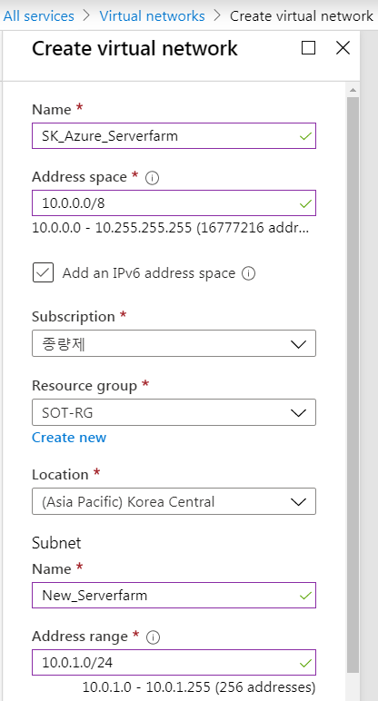
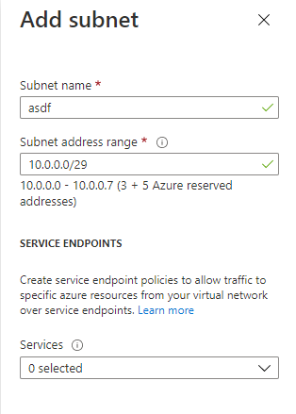
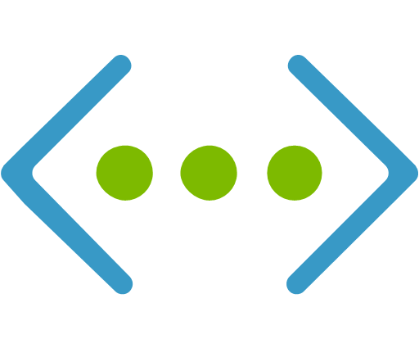




III.설계 기준
1. IP 설계
Azure는 IBM Cloud Z와 달리 원하는 사설(Private) IP를 직접 설계 및 할당하여 네트워크를 구성
기준
Cloud Z와 달리 Azure 및 AWS는 사용자가 직접 사설 IP 설계 가능
기존 On-Premise 네트워크(그룹포탈/GDI 포함) 및 C&C Mgmt 네트워크와의 연동을 고려
10.232.0.0/15, 10.234.0.0/16, 10.242.0.0/16 내 각 고객사의 Cloud 사설 IP대역을 IP 관리 담당자로부터 할당 받아 설계
Resource Name | 신청 가능한 IP 수량 단위
Public IP Prefixes | /28, /29, /30
Public IP addresses | 1개씩 VM에 할당
주요 Resource
<Public IP>
구분 | Resource Name | Resource | 비고
네트워크 | Virtual networks |  | /8 ~ /29 크기로 할당
공인 IP | Public IP addresses |  | 필요 시 구매하여 사용 (자동 할당)
IP 할당이 필요한 주요 Resource
Resource | IP Address
Virtual Machine | NIC
Load balancer | Front end configuration (VIP 개념)
Virtual Network Gateway | Gateway IP configuration
Application Gateway | Front end configuration (VIP 개념)
<Virtual Network 예시>

Slide 14

III.설계 기준
1. IP 설계 (Private)
고객사 별 아래 기준에 맞추어 사설 IP 설계(각 사 사설 대역은 다음 슬라이드에서 확인)
운영/개발 등 서비스 별로 할당된 사설 IP 대역으로 구성
MS Azure(Korea)
MS Azure : 10.232.0.0/15
SK 그룹 전체
Region(Korea Central)
IP Range : 10.232.0.0/19
고객사
운영 Virtual Network
IP Range : 10.232.0.0/22
서비스
G/W Subnet
영역
WAS Subnet
영역
WEB Subnet
영역
Gateway Service
(VPN, ExpressRoute)
WAS Service VM
WEB Service VM
IP Range :
10.232.0.0/27
IP Range :
10.232.1.0/25
IP Range :
10.232.1.128/25

Slide 15
III.설계 기준
1. IP 설계 (Private)
Hybrid 및 Private Cloud는 고객사별 사설 IP Range 할당 / 운영 관리
MS Azure 사설 IP 대역 : 10.232.0.0/15, 10.234.0.0/16, 10.242.0.0/16
* AWS 사설 IP대역 : 10.237.0.0/16, 10.238.0.0/15, 10.243.0.0/16
* GCP 사설 IP대역 : 10.231.0.0/16
* IBM Softlayer 사설 IP대역: 10.178.0.0/15
- 고객사 별 Cloud 사설 IP 설계 (예시)
고객사 | 대역 | 비고 | 고객사 | 대역 | 비고
SK이노베이션 | 10.232.0.0 /19 |  | SK OOO | 10.232.128.0 /19
SK건설 | 10.232.32.0 /19 |  | SK OOO | 10.232.160.0 /19
SK OOO | 10.232.64.0 /19 |  | SK OOO | 10.232.192.0 /19
SK OOO | 10.232.96.0 /19 |  | SK OOO | 10.232.224.0 /19
* 10.232.0.0/16은 예비대역으로 남겨둠
- 고객사 내부 서비스 별 사설 IP 세부 설계 (예시)
IP Range |  |  |  |  |  |  |  |  |  |  |  | 비고
구분 |  |  |  | 운영 |  |  |  | 개발
고객사 | 전체 | Virtual Network | 서비스 | Gateway Subnet | WAS Subnet | WEB Subnet | DB Subnet | Gateway Subnet | WAS Subnet | WEB Subnet | DB Subnet
SK 이노베이션 | 10.232.0.0 /19 | 10.232.0.0 /22 | IPF | 10.232.0.0 /27 | 10.232.1.0 /25 | 10.232.1.128 /25 | 10.232.2.0 /25 | 10.232.3.0 /28 | 10.232.3.64 /26 | 10.232.3.128 /26 | 10.232.3.192 /26
 |  | 10.232.4.0 /22 | ERP | 10.232.4.0 /27 | 10.232.5.0 /25 | 10.232.5.0 /25 | 10.232.6.0 /25 | 10.232.7.0 /28 | 10.232.7.64 /26 | 10.232.7.128 /26 | 10.232.7.192 /26
SK건설 | 10.232.32.0 /19 | 10.232.32.0 /22 | IPF | 10.232.32.0 /27 | 10.232.33.0 /25 | 10.232.33.128 /25 | 10.232.34.0 /25 | 10.232.35.0 /28 | 10.232.35.64 /26 | 10.232.35.128 /26 | 10.232.35.192 /26
 |  | 10.232.36.0 /22 | ERP | 10.232.36.0 /27 | 10.232.37.0 /25 | 10.232.37.128 /25 | 10.232.38.0 /25 | 10.232.39.0 /28 | 10.232.39.64 /26 | 10.232.39.128 /26 | 10.232.39.192 /26
〮
〮
〮

Slide 16
III.설계 기준
2. 표준 Naming Rule
MS Azure Network 자원은 다음과 같은 표준 명명 규칙을 적용함
Resource Group
Name
CSP
고객사
Region
자원구분
시스템유형
SK이노베이션
->’ski’
MS Azure
->’ms’
Korea central
->’kc’
Resource Group
->’rg’
Prod -> ‘p’
Dev -> ‘d’
※ 예시) ski-ms-kc-rg-p
VPN Gateway
Name
CSP
자원구분1
자원구분3
시스템유형
고객사
Region
자원구분2
SK이노베이션
->’ski’
MS Azure
->’ms’
Korea central
->’kc’
Virtual network
->’vnet’
Subnet
->’gwsnet’
VPN G/W
->
Prod -> ‘p’
Dev -> ‘d’
※ 예시) ski-ms-kc-rg-vnet-gwsnet-vnetgw-p
ExpressRoute
Name
CSP
Region
일련번호
고객사
자원구분
SK이노베이션
->’ski’
MS Azure
->’ms’
Korea central
->’kc’
ExpressRoute
->’er’
Number
->’001’
※ 예시) ski-ms-kc-er-001
Virtual WAN
Name
CSP
Region
일련번호
고객사
자원구분
SK이노베이션
->’ski’
MS Azure
->’ms’
Korea central
->’kc’
Virtual WAN
->’vwan’
Number
->’001’
※ 예시) ski-ms-kc-vwan-001

Slide 17
III.설계 기준
2. 표준 Naming Rule
MS Azure Network 자원은 다음과 같은 표준 명명 규칙을 적용함
Virtual Network
Name
CSP
Region
업무시스템
고객사
자원구분
일련번호
SK이노베이션
->’ski’
MS Azure
->’ms’
Korea central
->’kc’
Virtual Network
->’vnet’
ERP
->’erp’
Number
->’001’
※ 예시) ski-ms-kc-rg-vnet-erp-001
Subnet
Name
CSP
Region
자원구분2
일련번호
고객사
자원구분1
업무시스템
SK이노베이션
->’ski’
MS Azure
->’ms’
Korea central
->’kc’
Virtual Network
->’vnet’
Subnet
->’snet’
ERP
->’erp’
Number
->’001’
※ 예시) ski-ms-kc-rg-vnet-snet-erp-001
Network Security Group
Name
CSP
Region
자원구분2
고객사
자원구분1
업무시스템
일련번호
SK이노베이션
->’ski’
MS Azure
->’ms’
Korea central
->’kc’
Virtual network
->’vnet’
NSG
->’nsg’
ERP
->’erp’
Number
->’001’
※ 예시) ski-ms-kc-rg-vnet-nsg-erp-001
Load Balancer
Name
CSP
Region
자원구분2
일련번호
고객사
자원구분1
업무시스템
SK이노베이션
->’ski’
MS Azure
->’ms’
Korea central
->’kc’
Virtual network
->’vnet’
Load Balance
->’lb’
ERP
->’erp’
Number
->’001’
※ 예시) ski-ms-kc-rg-vnet-lb-erp-001

Slide 18



III.설계 기준
3. Firewall 설계
Azure Firewall이 중앙에서 전체 정책 관리, NSGs(Network Security Group)으로 각 Zone 별 정책 관리, ASG(Application Security Group)는 각 그룹 또는 서비스 별 정책 관리
[구성도 ]
[설계 기준]
필요시, 별도 구성
[내/외부 방화벽(Azure Firewall)]
Internet
Internet WEB Zone
중앙 집중식 네트워크 방화벽으로, 여러 Zone 및 VLAN간 네트워크 및 애플리케이션 수준의 보호
(Internet구간) 아웃바운드 SNAT 및 인바운드 DNAT 지원
Azure
Firewall
Application
Gateway
Application
Security
Group
LB
[네트워크 보안 그룹(Network Security Group)]
WAS Zone
On-Premise
Azure 리소스에서 오는 인바운드 트래픽 또는 아웃바운드 네트워크 트래픽을 허용하거나 거부하는 보안 규칙 적용
Azure
Cloud
Azure Firewall
Router
DB Zone
[Application 방화벽(Application Security Group)]
Network
Security
Group
개발 Zone
가상 머신을 그룹화하고 해당 그룹(그룹 별 혹은 서비스 별)에 따라 네트워크 보안 정책을 정의
Application Group별 보안 정책 적용 가능

Slide 19
III.설계 기준
3. Firewall 설계 (Rule)
네트워크 규모 및 방화벽 구성에 따른 Rule 적용 범위
[망 구분]
구분 | 서비스 유형
 | Firewall 구성 | 서비스 대상 /통신 유형 | 제공 서비스 | Rule 설정
Small-Sized Network | NSGs On-Premise 방화벽 | 내부 서비스 Only | 단일 서비스 | NSGs에서 전체 Rule 관리
Mid-Sized Network | 인터넷 : NSGs, ASG 내부 : NSGs, On-Premise 방화벽 | 인터넷/내부 서비스 혼합 | Multi 서비스 | Zone별 NSGs로 Rule 관리
Large-Sized Network | 인터넷 : Azure Firewall, ASG 내부 : Azure Firewall, NSGs, On-Premise 방화벽 | 인터넷/내부 서비스 혼합 (인터넷 트래픽 大) Co-Lo 존 구성 | Multi 서비스 | 인터넷/내부 Azure Firewall에서 Rule 관리 (필요시 NSGs에서 Outbound 정책 추가)

Slide 20
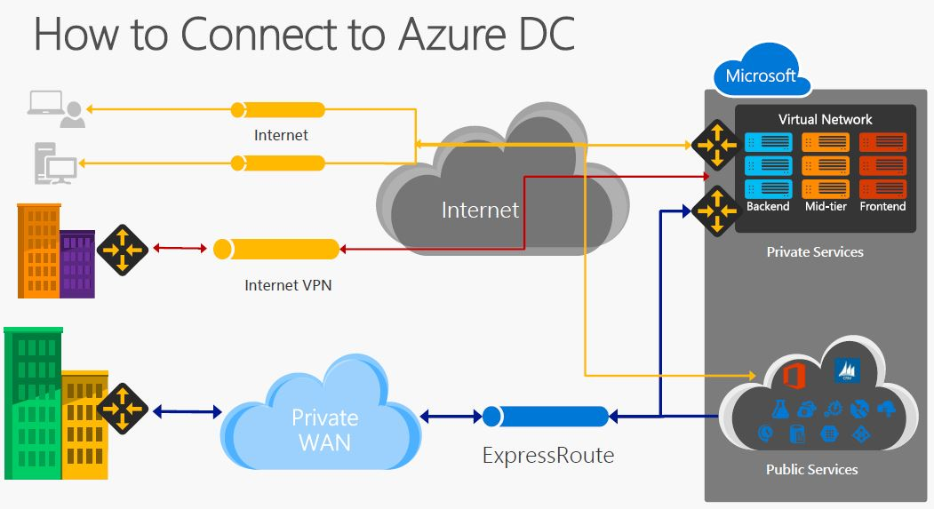
III.설계 기준
4. 외부 연동
On-Premises NW과 Azure Cloud 간 네트워크 연동을 위한 기본 방안
외부 연동 방안
Internet - 외부 사용자 및 시스템 연동을 위한 Public 연결 Internet VPN - 암호화된 트래픽을 공용 인터넷을 통해 전송 Private WAN(전용회선) - Private 전용회선 연결 - On-premise 네트워크를 Azure로 확장 Virtual WAN - VPN, 전용회선, 지점간 연동을 위한 구성
외부 연동 방식에 따른 분류
구분 | Public Cloud | Private Cloud | Hybrid Cloud
외부 연동 방식 | Internet | Internet VPN, Private WAN, Virtual WAN | Public + Private Cloud
이점 | 비용 절감 : 사용한 서비스에 대해서만 지불 유지관리하지 않음 : 서비스 공급자가 유지 관리를 제공(회선에 대한 부분) 무제한에 가까운 확장성 | 보안 강화 : 제어와 보안 수준을 강화 유연성 향상 높은 확장성 | 제어 : 조직이 중요한 데이터의 사설 인프라를 유지 관리 가능 유연성 : 필요할 때 공용 클라우드에서 추가 리소스를 활용 비용 효율성 : 공용 클라우드에 맞게 규모를 조정 가능 용이성 : 워크로드를 단계별로 수행하여 점진적으로 마이그레이션 가능

Slide 21
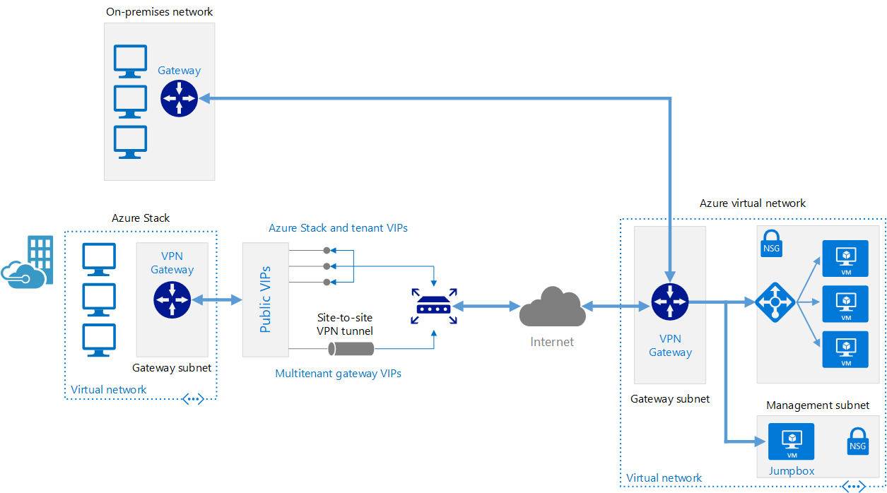
III.설계 기준
4. 외부 연동 (VPN)
On-Premises NW과 Azure Cloud 간 VPN으로 구성하는 기본적인 아키텍처
아키텍처
고객사 및 시스템의 규모보다는 애플리케이션 또는 비즈니스 요구 사항(IaaS, PaaS, SaaS) 등 서비스 특성에 따라 아키텍처 구현
온-프레미스 하드웨어와 클라우드 간의 트래픽이 가벼울 가능성이 높은 하이브리드 애플리케이션에 적합하거나, 클라우드의 유연성 및 처리 능력을 위해 대기 시간을 약간 연장하고자 하는 경우에 적합
On-premise 와 통신하는 Hybrid 구성은 VPN 및 ExpressRoute(전용회선) 구성이 표준
On-Premise와 Azure 간 연결
기본적으로 On-Premise VPN(Fortinet, Juniper 등)과 Azure VPN Gateway(Virtual network gateways) 간 연결
Cloud Z에서 On-Premise VPN과 vSRX(Vyatta) 간 VPN 연결하는 것과 동일
Cloud Z와 달리 Co-Location Zone이 필요 없음

Slide 22
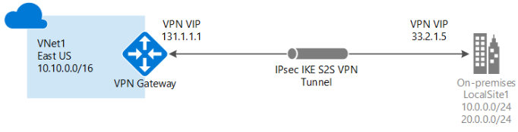
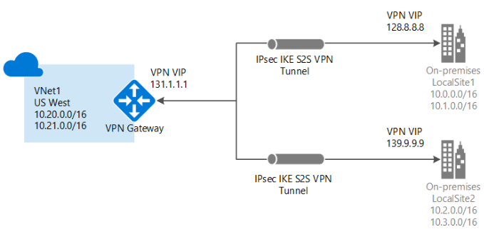
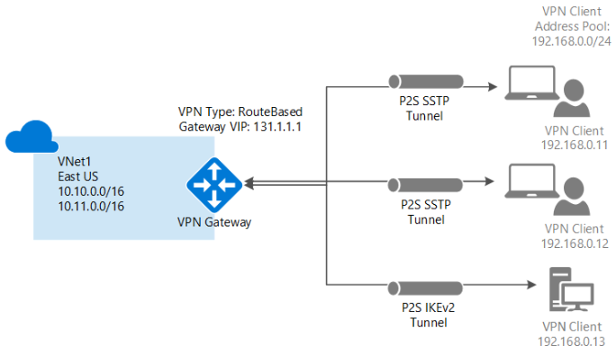
III.설계 기준
4. 외부 연동 (VPN)
(Case 1) On-Premises NW과 Azure Cloud 간 IPsec/IKE VPN 터널로 구성
(Case1-1) 사이트 간 연동
외부 연동 방안
S2S간 VPN Gateway 연결은 IPsec/IKE(IKEv1 또는 IKEv2) VPN 터널을 통한 연결 공용 IP 주소가 할당된 on-premise에 있는 VPN 디바이스가 필요
(Case1-2) 다중 사이트 연동
외부 연동 방안
Virtual network gateways에서 여러 on-premise 사이트에 연결하는 둘 이상의 VPN 연결 RouteBased VPN으로 설정해야 함 각각의 VPN Tunnel 이 하나의 VPN Gateway를 사용함으로 대여폭에 유의
외부 연동 방안
P2S 연결은 클라이언트 컴퓨터에서 시작하여 설정 P2S VPN은 VNet에 연결해야 하는 클라이언트가 몇 개만 있는 경우 S2S VPN 대신 사용 S2S 연결과 달리 P2S 연결은 온-프레미스 공용 IP 주소 또는 VPN 디바이스가 필요하지 않음 (구성 요구사항 충족 시) 동일한 VPN Gateway를 통해 P2S 연결과 S2S 함께 사용 가능 * 참조 : https://docs.microsoft.com/ko-kr/azure/vpn-gateway/point-to-site-about
(Case1-3) 지점 및 사이트 간 연동

Slide 23
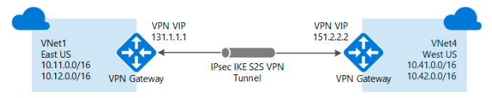
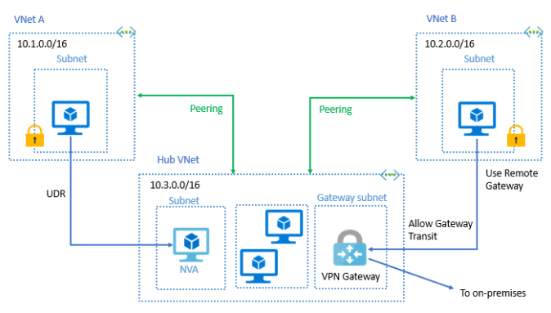
III.설계 기준
4. 외부 연동 (VPN)
(Case 2) Azure Cloud 간 IPsec/IKE VPN 터널로 구성
VNet 간 연동
외부 연동 방안
양쪽 모두 VPN 게이트웨이를 사용하여 IPsec/IKE를 통한 보안 터널을 제공합니다 Vnet간 연결이 필요한 경우 : in the same or different regions : in the same or different subscriptions : in the same or different deployment models
(Case 3) Peering를 이용한 VNet - VNet 간 연동 방안
외부 연동 방안
VNet - VNet 간 연결에 사용 MS Azure 백본 네트워크를 통해 통신 VNet 피어링은 가상 네트워크 게이트웨이를 사용하지 않음 * 참조 : https://docs.microsoft.com/ko-kr/azure/virtual-network/virtual-network-peering-overview
VNet Peering

Slide 24
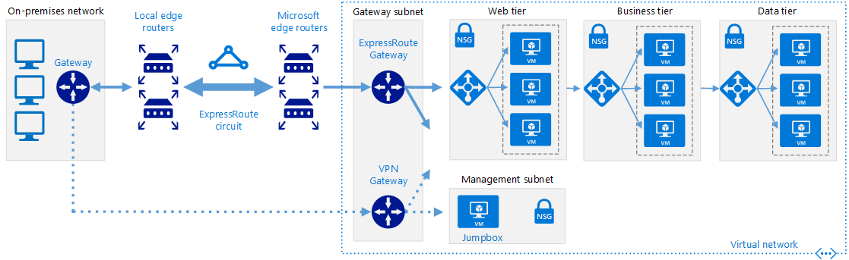
III.설계 기준
4. 외부 연동 (ExpressRoute)
On-Premises NW과 Azure Cloud 간 ExpressRoute G/W 및 VPN으로 구성하는 기본적인 아키텍처
아키텍처
고객사 시스템의 규모보다는 IaaS, PaaS, SaaS 등 서비스 특성에 따라 아키텍처 구현
On-Premise와 Azure 간 연결
On-premise L3 장비와 Azure ExpressRoute 간 연결 (BGP 구성)
VPN 연동 대신 전용선 개념의 ExpressRoute Gateway를 주 라인으로 연결 (VPN 보다는 비용 증가)
국내 POD는 KINX를 통해 Azure와 연동 (SK-Net과 KINX 간 연동 테스트 완료)
경로 : On-Premise <-> KINX <-> Azure Cloud
AWS도 동일하게 구성
Option : 이중화 개념으로 장애 시 VPN Gateway(Virtual network gateways)를 이용하여 Fail-over 시킬 수 있음

Slide 25
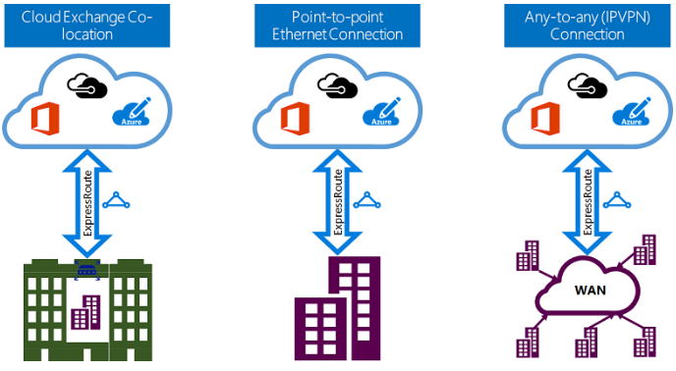
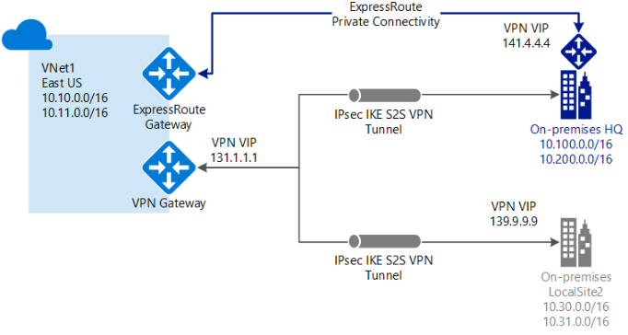
III.설계 기준
4. 외부 연동 (ExpressRoute)
ExpressRoute G/W 를 이용한 구성 방안
외부 연동 방안
Co-located at a cloud exchange - MS Azure와 회선공급자를 통해서 cloud exchange 전용 회선 연동 Point-to-point Ethernet connections - 지점 간 이더넷 연결을 통해 On-premises 데이터센터/사무소를 Microsoft cloud에 연결 Any-to-any (IPVPN) networks - IPVPN 공급자(일반적으로 MPLS VPN)는 지사 및 데이터 센터 간에 임의의 연결 - Microsoft cloud는 다른 지사와 마찬가지로 보이도록 WAN에 상호 연결
(Case 1) ExpressRoute와 VPN Gateway로 이중화 구성
외부 연동 방안
사이트 간 VPN을 ExpressRoute에 대한 보안 장애 조치(failover) 경로로 구성 사이트 간 VPN을 사용하여 사용자 네트워크의 일부가 아니지만 ExpressRoute를 통해 연결된 사이트에 연결 이 구성에는 동일한 가상 네트워크에 대한 두 개의 가상 네트워크 게이트웨이가 필요 - 하나 Gateway는 VPN, 다른 하나는 ExpressRoute로 구성

Slide 26
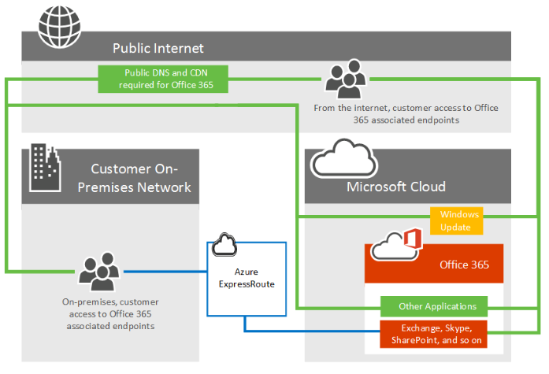
III.설계 기준
4. 외부 연동 (ExpressRoute)
(Case 2) ExpressRoute를 이용한 Office 365 연동
외부 연동 방안
인터넷을 통한 Office 365연결에 추가하여, ExpressRoute를 통해 구성 가능 - 외부 사용자들은 인터넷을 연결 - 내부 사용자들은 ExpressRoute로 연결 - Public DNS 및 CDN 노드와 같은 일부 연결에서는 여전히 공용 인터넷 연결이 필요

Slide 27
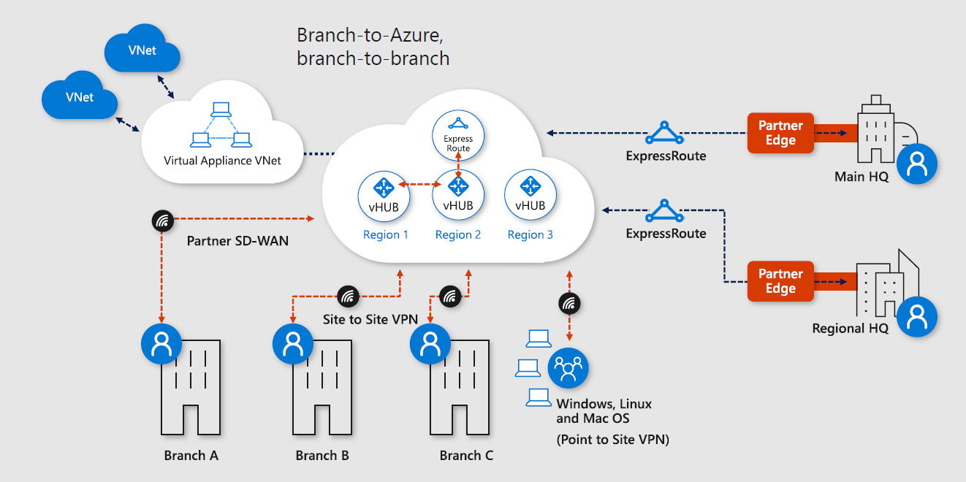
III.설계 기준
4. 외부 연동 (Virtual WAN)
On-Premises NW과 지점 등을 Virtual WAN으로 구성하는 기본적인 아키텍처
아키텍처
VPN과 ExpressRoute, VNET Peering 등을 함께 사용해야 할 때 Region별 Hub 구성 아키텍처 구현
국내/외 많은 지점을 보유한 고객사에 적합한 구성
On-Premise와 Azure 간 연결
Region내 Virtual WAN이라는 Hub 구축
VPN 과 Hub 연결
ExpressRoute와 Hub 연결
VNET과 Hub 연결
Hub와 Hub 연결(서로 다른 Region간 통신 필요 시)
Hub와 연결 된 지점은 라우팅 통한 통신 가능

Slide 28
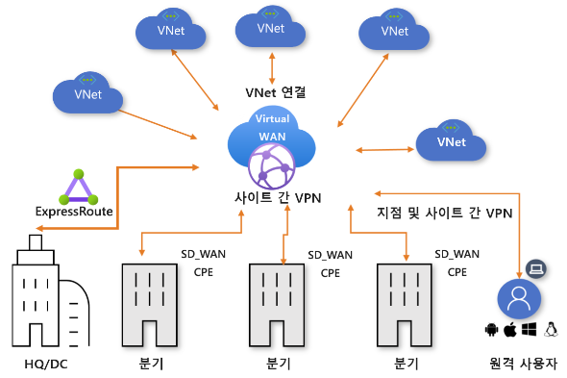
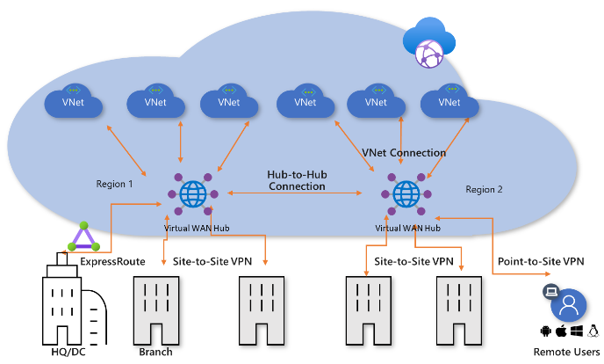
III.설계 기준
4. 외부 연동 (Virtual WAN)
Virtual WAN 리소스 구성
외부 연동 방안
Virtual WAN은 site-to-site VPN, point-to-site VPN 및 ExpressRoute와 같은 다양한 Azure 클라우드 연결 서비스를 단일 인터페이스로 통합 운영 이를 통해 hub-and-spoke 연결 모델을 기반으로 하는 global transit network architecture가 가능 Virtual WAN 구성요소 - virtualWAN : - Hub : - Hub virtual network connection: - (Preview) Hub-to-Hub connection - Hub route table: virtual hub route를 만들어 라우팅 경로 지정 - Site: 이 리소스는 사이트 간 연결에만 사용
(Case 1) 글로벌 전송 네트워크 – Region간 연동
외부 연동 방안
국내 및 해외 여러 지역에 Azure Cloud를 구성하여 region간 global transit network를 이용하도록 구성 Region간 hub-to-hub로 연결하여 Vnet간 연동 구성 하나의 Virtual WAN내에 여러 hub를 구성되어, hub-to-hub간 연결 시 Vnet간 전역 연결 가능 Virtual WAN을 통해 다른 지역의 액세스 및 보안 설정 구분

Slide 29
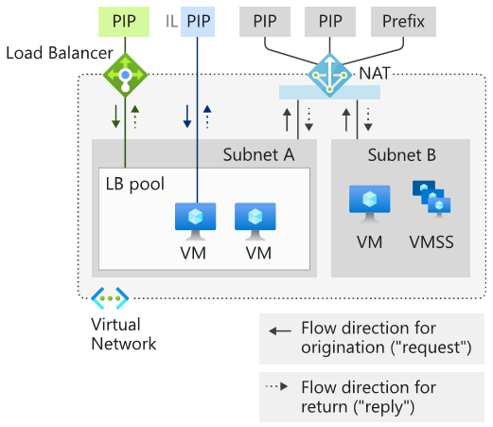
III.설계 기준
5. NAT 설계
NAT 설계는 On-Premise ↔ Azure 연동 시 IP 충돌 방지, 인터넷 ↔ Azure 구간에 적용을 위해 설계함
*기본적으로 Azure 사설 IP대역은 SK관계사 미사용 대역에서 할당(10.232.0.0/15)
[(Case-1) On-Premise ↔ Azure 연동]
[(Case-2) 인터넷 ↔ Azure 구간 적용]
(Case-2.1)
(Case-2.2)
Azure Cloud
Internet
10.232.X.X
[시스템]
백본 스위치
FW/VPN
IP 충돌
고객사 Firewall에서 Source NAT 처리
On-Promise Zone
10.232.X.X
(Case-2.1) Load Balancer에서 NAT 처리
⇒ Load Balancer의 Frontend에 고정된 Public IP를 할당해서 PAT하여 연동
[시스템]
백본 스위치
FW
On-Premise 연동 시, 고객사 내부 IP와 Azure 내 사설 IP가 중복 발생 시, 고객사 On-Premise 연동 FW에서 중복 되지 않는 IP로 NAT 변환 설정
(Case-2.2) NAT Gateway에서 NAT 처리
⇒ NAT Gateway는 아웃바운드에 대해 가상머신에서 사용할 고정 IP 주소를 지정
* 가상머신에서 직접 Public IP를 할당하여 NAT하는 방법은 권장하지 않음

Slide 30
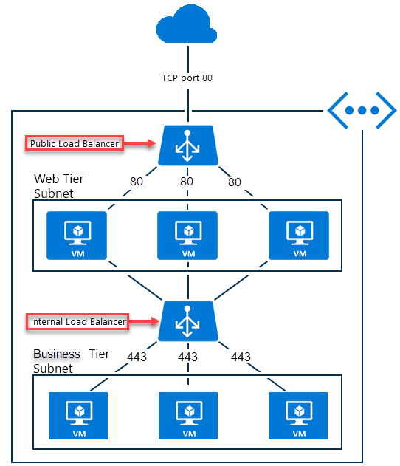
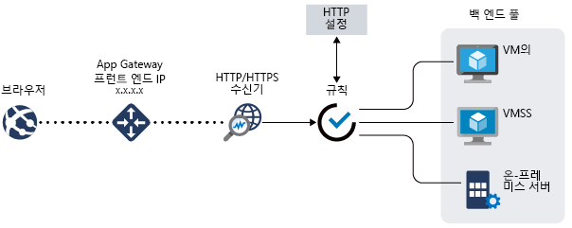
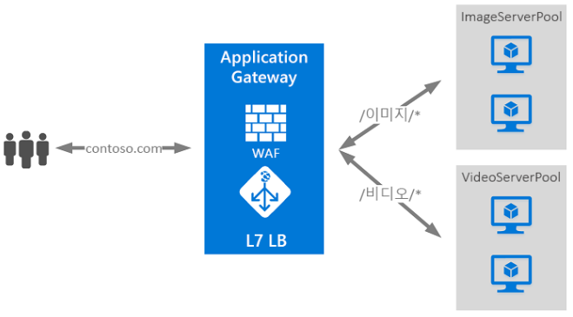
III.설계 기준
6. Load Balancer 구성
L4기반 부하 분산은 Azure Load Balancer, L7기반 웹 부하 분산을 위해서는 Azure Application Gateway 사용
[Azure Load Balancer 구성]
[Azure Application Gateway 구성]
⇒ Azure Application Gateway는 웹 애플리케이션에 대한 트래픽을 관리할 수 있도록 하는 웹 트래픽 부하 분산 장치
(1) 공용 부하 분산 장치(Public Load Balancer)
⇒ Public Load Balancer는 인터넷 트래픽 부하를 VM에 분산하는 데 사용
⇒ Application Gateway를 사용하면 URI 경로 또는 호스트 헤더와 같은 HTTP 요청의 추가 특성을 기반으로 라우팅 결정을 내릴 수 있음
⇒ 예를 들어, /이미지 가 들어오는 URL에 있는 경우 이미지에 대해 구성된 서버로 /비디오 URL에 있는 경우 해당 트래픽은 비디오에 최적화된 다른 풀로 라우팅 동작
(2) 내부 부하 분산 장치(Internal Load Balancer)
⇒ Internal Load Balancer는 트래픽 부하를 가상 네트워크 내에 분산하는데 사용

Slide 31
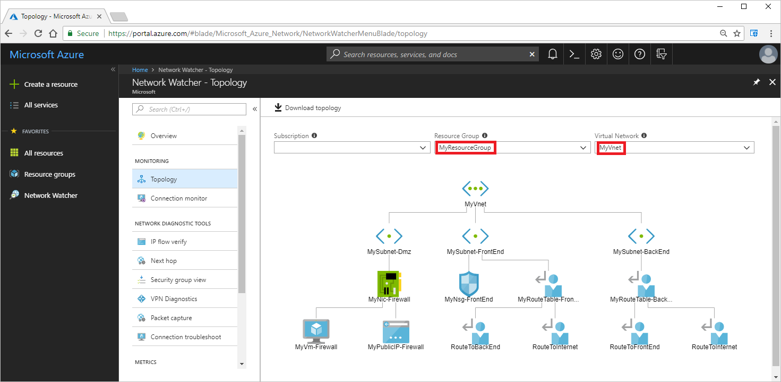
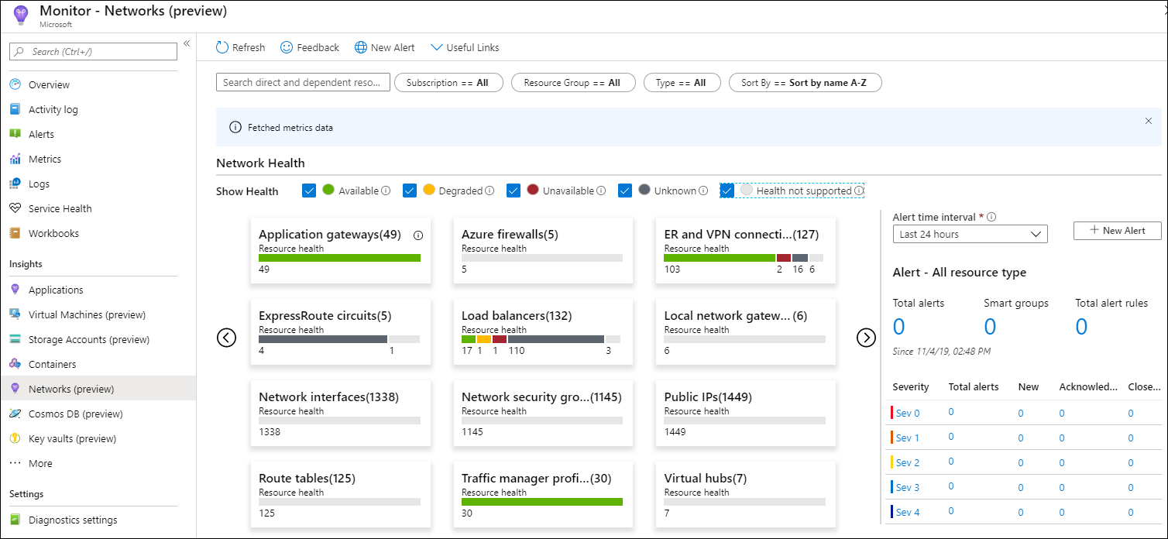
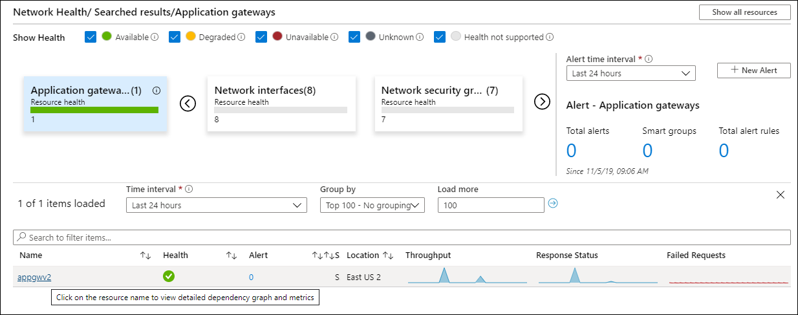
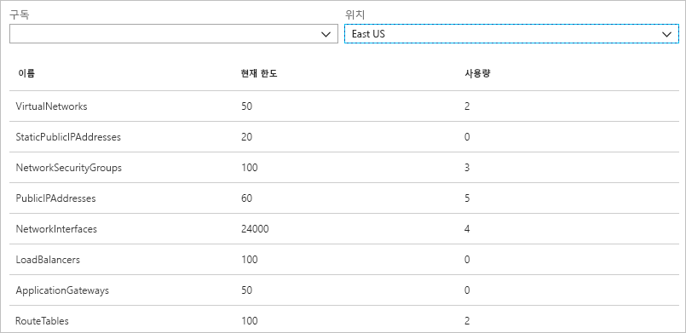
III.설계 기준
7. MGMT
Azure 자원(Azure Managed Service)은 운영  관리을 위해 Azure 자체 Tool 이용
[Azure NetworkWatcher]
[Network용 Azure Monitor]
⇒ Azure NetworkWatcher는 네트워크 자원을 모니터링 및 진단
참조 : https://docs.microsoft.com/ko-kr/azure/network-watcher/network-watcher-monitoring-overview
⇒ Azure Monitor는 모든 네트워크 자원에 대한 상태 및 메트릭의 포괄적인 보기를 제공
참조 : https://docs.microsoft.com/ko-kr/azure/azure-monitor/insights/network-insights-overview

Slide 32

III.설계 기준
7. MGMT
Azure 자원(Azure Unmanaged Service) 및 회선의 운영  관리을 위해 N/W MGMT망과 연동 구현
[(Case-1) On-Premise와 미연동 구조 ]
[(Case-2) On-Premise와 연동(전용회선/VPN) ]
Azure Cloud
Azure Cloud
Internet
VPN Gateway
[시스템]
VPN Gateway
203.235.221.X
203.235.222.X
203.235.223.X
[시스템]
VPN
Tunnel
VPN
Tunnel
판교 센터
판교(관리망)
203.235.221.X
203.235.222.X
203.235.223.X
Internet
FW
Cloud
전용 HWVPN
(Juniper SRX 2식)
판교(관리망)
백본 스위치
[시스템]
백본 스위치
전용회선
NOC(관리망)
[시스템]
백본 스위치
FW
관계사
NOC(관리망)
[시스템]
백본 스위치
FW
FW
연동 스위치
방화벽
VPN
NOC 내 Cloud 전용 HW VPN (Juniper SRX 2식)을 통해 연동
-VPN Gateway와 IPSEC Tunnel 설정 필요
[시스템]
백본 스위치
NOC(관리망)
NOC(관리망)
관계사 경유 MGMT망 연동
FW
[시스템]
백본 스위치
FW
[시스템]
백본 스위치

Slide 33
IV. 표준 Architecture 설계
Network 표준 Architecture 수립(MS Azure)
Table Of
CONTENTS
IV. 표준 Architecture 설계
0. 망 분류 기준
1. Small-Sized Network I
2. Mid-Sized Network
3. Large-Sized Network I
4. Large-Sized Network II
5. Global Network I

Slide 34
IV.표준 Architecture 설계
0. 망 분류 기준
Cloud 내 서비스 모델 및 제공 서비스 대상/통신 유형, 트래픽 양을 기준으로 아래와 같이 5개의 망으로 분류하여
설계함
[망 구분]
구분 |  | 서비스 유형
 |  | Cloud 서비스 모델 | 서비스 대상 /통신 유형 | 제공 서비스 | 서비스 구성 / 트래픽 양
Small-Sized Network | Case I | IaaS 또는 PaaS Only | 내부 서비스 Only | 단일 서비스 | WEB/WAS&DB 트래픽 小(~1G)
Mid-Sized Network | Case I | IaaS/PaaS 혼합 | 인터넷/내부 서비스 혼합 (인터넷 트래픽 中) | Multi 서비스 | WEB/WAS&DB/PaaS 트래픽 中(1G)
Large-Sized Network -Case I : 내부 Firewall -Case II : 내/외부 Firewall 구분 | Case I | IaaS/PaaS 혼합 | 인터넷/내부 서비스 혼합 (인터넷 트래픽 中) | Multi 서비스 | WEB/WAS&DB/PaaS/개발 트래픽 中(10G)
 | Case II | IaaS/PaaS 혼합 | 인터넷/내부 서비스 혼합 (인터넷 트래픽 大) Co-Lo 존 구성 | Multi 서비스 | WEB/WAS&DB/PaaS/개발 트래픽 大(10G 초과)
Global Network | Case I | IaaS | 해외지사/법인 | Multi 서비스 | Global 연동

Slide 35
IV. 표준 Architecture 설계
1.Small-Sized Network[Case I]
단일 서비스를 제공하며 대외 WEB 서비스 제공 없이 관계사 On-Premise와의 연동 만을 목적으로 구성된 소형 Cloud Network
[On-Premise 연동]
Local Network Gateway
기존 인터넷 회선을 활용하여 VPN 통신
VPN 기능을 위해 Azure VPN 구축
내부 방화벽 기능은 NSG로 구성
관계사 외부 Zone의 방화벽 또는 VPN으로 IPSEC Tunnel 통신 구현
Internet
Azure VPN
VPN GRE Tunnel
[Cloud 내부]
ALB
Virtual Network 하단에 Subnet을 나누어 구성
WAS/DB Zone을 단일 Subnet으로 구성
VM의 Load Balancing이 필요한 경우, Azure Load balancer나 Azure Application Gateway 통해 구현
관계사
[연동 시스템]
WAS & DB Zone
연동 스위치
방화벽
VPN

Slide 36

IV. 표준 Architecture 설계
2.Mid-Sized Network
다수의 외부 WEB 서비스를 포함, 다양한 대내/외 서비스를 제공하며, IaaS와 PaaS가 혼합 구성된 Cloud Network
Internet
Internet WEB Zone
[Internet WEB Zone]
별도 방화벽 없이 Application Gateway와 Security Group으로 구성
Application Gateway에서 기본적인 SLB Logic 구현 가능 AG 하단에 LB 추가 구성 가능
Azure Managed Service(Application Gateway, Load Balanacer) 사용하지 않고 요구사항에 따라 VPX 등 BYOL License로도 구성 가능
Application
Gateway
Application
Security
Group
관계사
[연동 시스템]
연동 스위치
방화벽
VPN
Express
Route
ALB
WAS Zone
[WAS & DB & PaaS Zone]
전용회선
WEB/WAS/DB/PaaS Zone으로 분리를 Virtual Network 하단에 Subnet을 나누어 구성
각 Zone간 보안 강화를 위해 NSG 구성 (Network Security Group)
WAS 서버의 SLB를 위해 Application Gateway나 Load Balancer 구성
동일 Virtual Network 내 Subnet간 통신 가능
판교
센터
Azure
Cloud
DB Zone
Network
Security
Group
KINX or 세종
Router
PaaS Zone

Slide 37
IV. 표준 Architecture 설계
3.Large-Sized Network[Case I]
10G급의 인터넷 & 내부 트래픽 필요, IaaS & PaaS 및 개발 영역까지 혼합 구성된 대용량 Cloud Network
Internet
Internet WEB Zone
[Region 분리]
안정적인 NW 성능을 보장하고, 관리 효율성을
확보하기 위해, IaaS 영역과 PaaS(ZCP) 영역을
분리하여 구성
-방화벽을 분리하고, 중복 영역을 통합
-각 Sunet은 ExpressRoute 통하여 on-premise
와 통신 가능
방화벽은 Azure Firewall 대신 vSRX, Fortigate로 대체 가능
Azure Firewall
Application
Gateway
ALB
IaaS 영역
관계사
[연동 시스템]
WAS Zone
연동 스위치
방화벽
VPN
Azure Firewall
DB Zone
[내부 설계]
전용회선
개발 Zone
WEB/WAS/DB/Dev Zone으로 분리를 위해,
Zone별 Subnet 분리
각 Region의 운영과 개발 Zone을 분리
각 Zone간 보안 강화를 위해 NSG 구성
WAS 서버의 SLB를 위해 LB 구성 (VPX 및 Radware로도 구성가능)
Azure Firewall-> vSRX, Fortigate로 대체 가능
동일 Virtual Network 내 Subnet간 통신 가능
Express
Route
판교
센터
Azure
Cloud
PaaS 영역
KINX or 세종
Router
PaaS 운영 Zone
PaaS 개발 Zone

Slide 38
IV. 표준 Architecture 설계
4.Large-Sized Network[Case II]
10G급의 인터넷 & 내부 트래픽 필요, 외부 서비스를 위한 대용량 인터넷 트래픽 수용 및 Co-location 구성이 필요한 대용량 Cloud Network
Internet
Internet WEB Zone
[Region 분리]
대용량 인터넷 트래픽 수용을 위해 외부 구간과 내부 구간을 물리적 분리(방화벽 분리)
안정적인 NW 성능을 보장하고, 관리 효율성을
확보하기 위해, IaaS 영역과 PaaS(ZCP) 영역을
분리하여 구성
-방화벽을 분리하고, 중복 영역을 통합
-각 Region은 Firewall 통해 통신 가능
Azure Firewall
Application
Gateway
ALB
IaaS 영역
관계사
[연동 시스템]
WAS Zone
연동 스위치
방화벽
VPN
Azure Firewall
DB Zone
[내부 설계]
전용회선
개발 Zone
MS Azure 수용 불가 서비스 및 타 관계사 연동을 위한 판교 센터 내 Co-location 존 구성
-Oracle, NAS, RAC 및 백업 서버 수용
-해외지사 또는 타 관계사의 원활한 Cloud
서비스 접속을 위해 Co-location존과 연동
WEB/WAS/DB/Dev Zone으로 분리를 위해 Zone별 Subnet 분리
각 Region의 운영과 개발 Zone을 분리
각 Zone간 보안 강화를 위해 NSG 구성
Azure Firewall-> vSRX, Fortigate로 대체 가능
판교 센터
Co-location
Azure
Cloud
Express
Route
PaaS 영역
연동 스위치
연동 스위치
PaaS 운영 Zone
방화벽
KINX or 세종
전용회선
PaaS 개발 Zone
서버팜
스위치
[시스템]
타관계사/해외망
연동 스위치

Slide 39


IV. 표준 Architecture 설계
5.Global Network[Case I]
해외지사/법인 연동이 필요한 Cloud Network
Internet
Internet WEB Zone
[Region 분리]
외부 구간과 내부 구간 물리적 분리(방화벽 분리)
운영/관리 효율성 및 Network 확장성 확보하기 위해 vHUB 구성
-방화벽을 분리하고, 중복 영역을 통합
-각 Region은 Firewall 통해 통신 가능
Azure Firewall
Application
Gateway
ALB
IaaS 영역
러시아법인
VPN
Europe Center
vHUB
Korea Center
vHUB
WAS Zone
런던법인
VPN
DB Zone
두바이지사
VPN
Azure Firewall
[내부 설계]
Express
Route
개발 Zone
Large-Sized Network Case II와 한국 Region은 NW 는 거의 동일하나 vHUB만 추가 구성
해외지사/법인 연동을 위한 유럽 Region 내 vHUB 구성
유럽 Region vHUB에 해외지사/법인, 유럽센터 Virtual network 연동
유럽 Region vHUB과 국내 Region의 vHUB 통한 내부 시스템 연동 (위는 유럽 예시이며, 다른 지역에서도 동일하게 적용)
Europe
Virtual Network
판교 센터
Co-location
Azure
Cloud
PaaS 영역
연동 스위치
연동 스위치
PaaS 운영 Zone
방화벽
KINX or 세종
전용회선
PaaS 개발 Zone
서버팜
스위치
[시스템]
타관계사/해외망
연동 스위치

Slide 40
End of Document

